Slide 1
Практический семинар
«Юные Эксперты Безопасности Дорожного Движения»
(Дополнение 1б)
Notes:
Содержательное наполнение: Вводная часть;
Ребята здравствуйте! Меня зовут … (Ведущий представляется участникам, рассказывает о себе и о том, из чего будет состоять сегодняшнее занятие). Сегодня мы затронули с Вами сложную, но интересную тему. Многие из присутствующих самостоятельно передвигаются по городу. Родители доверяют Вам право принимать взрослые и взвешенные решения. Одной из наиболее сложной тем является опасность дороги и выбора мест ее перехода. С одной стороны, кажется здесь все просто, привычно и понятно. Но другая сторона таит множество скрытых и неявных угроз.
Множество взрослых, даже обладая жизненным опытом ошибаются в решениях, касающихся перехода проезжей части дороги.
− Ребята, поднимите руки те, кто каждый день переходит самостоятельно проезжую часть? (Ожидаемый ответ: Все)
− Поднимите руки только те, кто всегда пользуется только пешеходным переходом? (Ожидаемый ответ: не менее половины)
− А теперь, поднимите руки те, кто уверен, что знает, как это правильно делать? (ожидаемый ответ: Все)
Здорово что в зале собрались не просто пешеходы, а эксперты, которые помогут мне раскрыть эту тему. Важно, что именно Вы станете моими помощниками и сумеете донести свои верные знания до тех, кто не присутствует сегодня здесь.
Давайте вместе и с вами обсудим, насколько важно правильно вести себя на дороге, вспомним важные правила и покажем, что они возникли не зря и продиктованы физическими законами. Думаю, вам будет интересно, а многие узнают что-то новое.

Slide 2
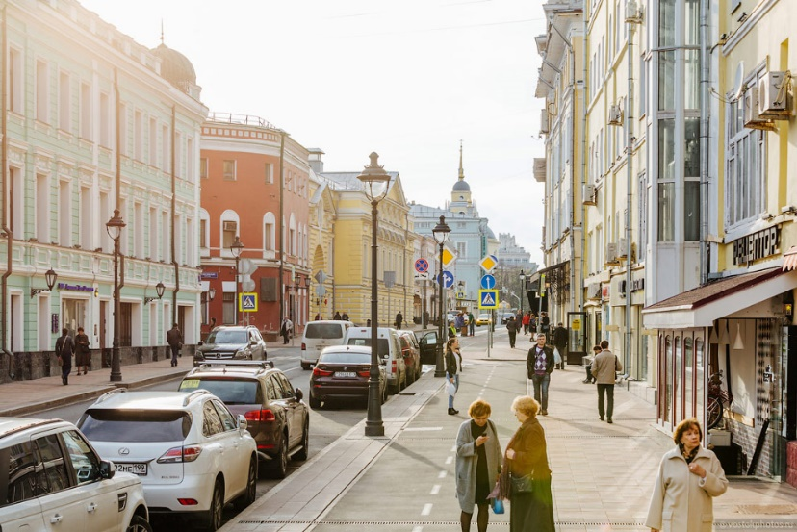
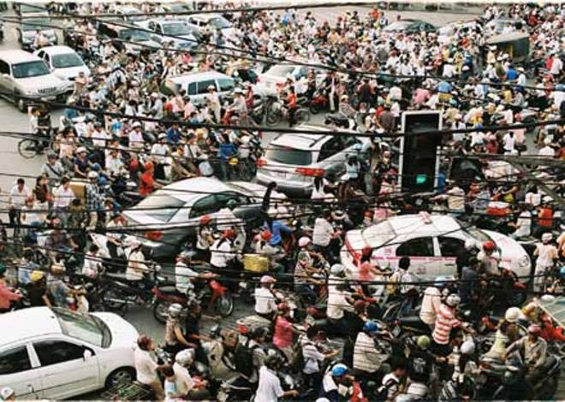
Notes:
Давайте вспомним, как должны взаимодействовать все участники дорожного движения. Представьте себе ситуацию, когда все водители и пешеходы принимают решение основываясь только на своем мнении.
Пешеходы переходят дорогу где захотят, а водители намеренно разгоняются, не давая им прохода.
− Можно ли говорить о безопасности для Всех участников дорожного движения в подобных условиях? (Ожидаемый ответ: нет)
То есть должны быть строго закреплены определенные договоренности о действиях участников дорожного движения, особенно в тех местах где их интересы пресекаются.
− Скажите, откуда можно узнать об этих договоренностях? (Ожидаемый ответ: Правила Дорожного Движения)
Сейчас каждый из Вас получит этот документ, и мы будем учиться с ним работать.
Помощниками или учителями раздаются книги.
Ребята, у Вас в руках основной закон определяющий поведение водителей и пешеходов на дороге. Каждый участник дорожного движения, должен неукоснительно соблюдать эти правила.
Есть правила отдельно касающиеся поведения водителей и пешеходов. Так как невозможно описать все ситуации в одной книге, они сформулированы в виде отдельных правил и поделены на разделы.
− И первым делом давайте найдем раздел в оглавлении, в котором прописаны наши договоренности с водителями. (Ждем некоторое время)
− Кто нашел 4 раздел «обязанности пешеходов» поднимите зеленые карточки!
И самое первое правило говорит нам о том где должен двигаться пешеход.
Содержательное наполнение: Правила Дорожного Движения. Где должен двигаться пешеход.
4.1. Пешеходы должны двигаться по тротуарам, пешеходным дорожкам, велопешеходным дорожкам, а при их отсутствии - по обочинам. Пешеходы, перевозящие или переносящие громоздкие предметы, а также лица, передвигающиеся в инвалидных колясках, могут двигаться по краю проезжей части, если их движение по тротуарам или обочинам создает помехи для других пешеходов.
При отсутствии тротуаров, пешеходных дорожек, велопешеходных дорожек или обочин, а также в случае невозможности двигаться по ним пешеходы могут двигаться по велосипедной дорожке или идти в один ряд по краю проезжей части (на дорогах с разделительной полосой - по внешнему краю проезжей части).
При движении по краю проезжей части пешеходы должны идти навстречу движению транспортных средств. Лица, передвигающиеся в инвалидных колясках, ведущие мотоцикл, мопед, велосипед, в этих случаях должны следовать по ходу движения транспортных средств.
При переходе дороги и движении по обочинам или краю проезжей части в темное время суток или в условиях недостаточной видимости пешеходам рекомендуется, а вне населенных пунктов пешеходы обязаны иметь при себе предметы со световозвращающими элементами и обеспечивать видимость этих предметов водителями транспортных средств.

Slide 3
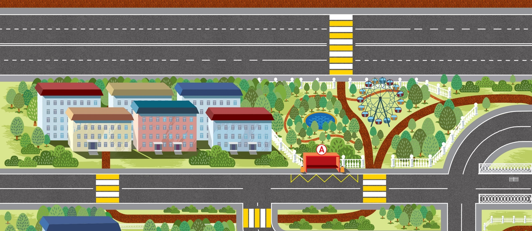
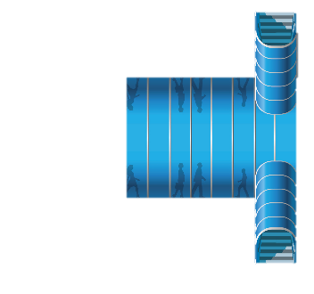
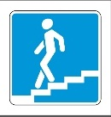
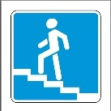
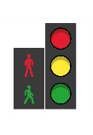
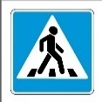
Где может двигаться пешеход?
Notes:
Пешеход может двигаться только:
− двигаться по тротуарам, пешеходным дорожкам, велопешеходным дорожкам.
Только если нет вышеперечисленного:
− по обочинам
По проезжей части могут двигаться только:
− Пешеходы, перевозящие или переносящие громоздкие предметы, а также лица, передвигающиеся в инвалидных колясках, могут двигаться по краю проезжей части, если их движение по тротуарам или обочинам создает помехи для других пешеходов.
− При отсутствии тротуаров, пешеходных дорожек, велопешеходных дорожек или обочин, а также в случае невозможности двигаться по ним пешеходы могут двигаться по велосипедной дорожке или идти в один ряд по краю проезжей части (на дорогах с разделительной полосой - по внешнему краю проезжей части).
В этой опасной ситуации пешеход должен быть максимально заметен для водителя:
− При переходе дороги и движении по обочинам или краю проезжей части в темное время суток или в условиях недостаточной видимости пешеходам рекомендуется, а вне населенных пунктов пешеходы обязаны иметь при себе предметы со световозвращающими элементами и обеспечивать видимость этих предметов водителями транспортных средств.
И так вопрос. Отвечаем поднимая карточки. Если утверждение не верно, то красную. Если верно, то зеленую.
Играть на проезжей части дороги можно, только если нет автомобилей!
Ответ: Не верно! (красная карточка)
Пояснение: Пешеход может выходить не проезжую часть дороги, только для ее перехода, в крайнем случае при отсутствии тротуаров и обочин двигаться по ней на встречу движению.
Молодцы ребята! Это верное мнение. Водитель не ждет на проезжей части пешехода! Дорога не место для игр!
Исполнение Правил Дорожного Движения, дает возможность водителям понимать Ваши действия и при необходимости заранее принимать решение о

Slide 4
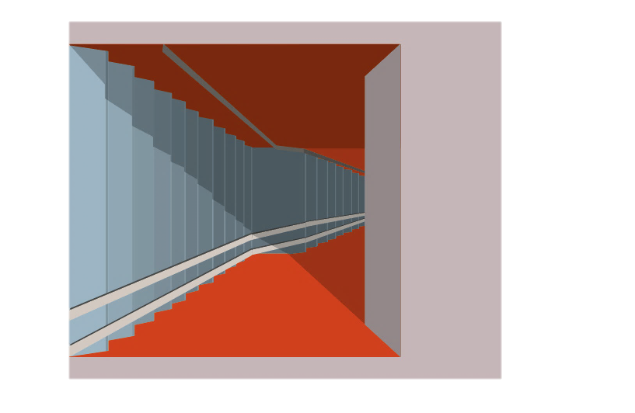
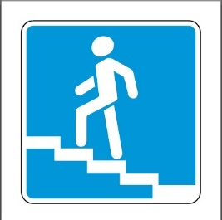
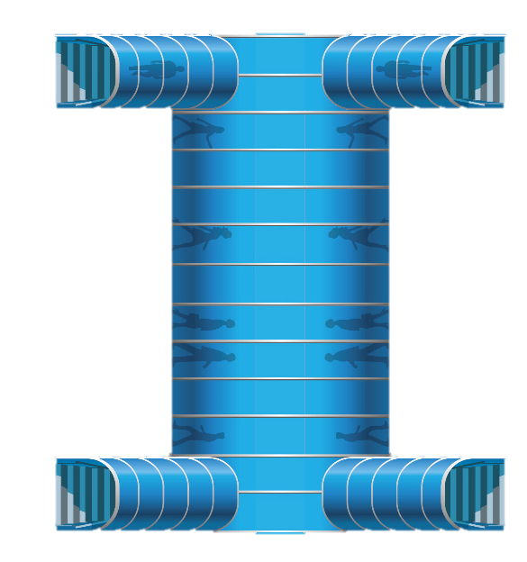
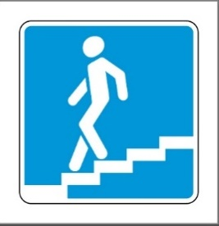
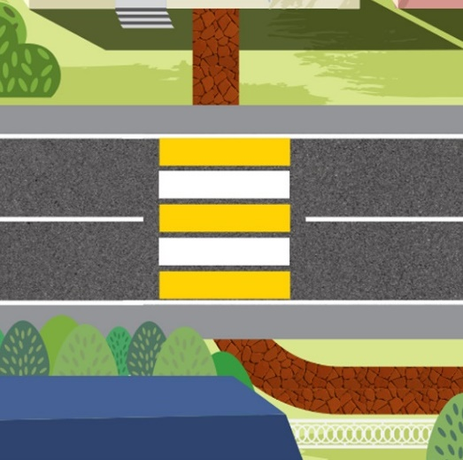
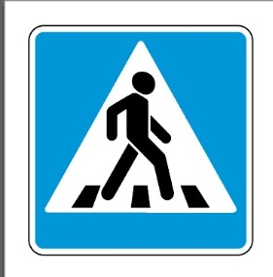
Основные признаки пешеходного перехода
Notes:
Содержательное наполнение: Правила Дорожного Движения. Выбор места для перехода проезжей части. Безопасные переходы. Поиск мест для пешеходного перехода.
Ребята, давайте вспомним, где пешеход может безопасно пересечь проезжею часть дороги.
Быстрая викторина. Участники называют признаки пешеходных переходов, ведущий комментирует.
− Ребята, кто может рассказать признаки, по которым можно легко распознать пешеходный переход! (ответы принимаем по одному! Указывая рукой на участника, продемонстрировавшего желание ответить. Комментируем и уточняем ответы, важно собрать полный список признаков)
Верные утверждения:
Прямые (основные):
«Зебра» – разметка обозначающая место пешеходного перехода.
Комментарий: Впервые «зебра» как средство безопасности на дороге появилась в Великобритании. С середины 1930-х пешеходные переходы в Соединённом Королевстве выделялись с помощью металлических шпилек на поверхности дороги и фонарями Белиша (Belisha beacon). Они появились, когда в 1934 году британский министр транспорта лорд Хор-Белиша ( Leslie Hore-Belisha‎) распорядился поставить у дорог в местах пешеходных переходов полосатые столбы с оранжевыми фонарями наверху, и они были названы по фамилии министра.*
Со временем Название «Зебра» утратило актуальность. Сейчас разметка обозначающая место перехода представляет собой сочетание желтых и белых полос.
*данные Википедии.
Светофор – (требуем уточнения. Обратить внимание на разделение транспортного и пешеходного светофора)
Комментарий: Первый светофор был установлен в Лондоне на перекрёстке у здания Палаты общин в 1868 году. Он регулировал движение конных и самоходных экипажей, а также пешеходов.
Знак пешеходный переход – Синий квадрат с белым треугольником внутри с изображением силуэта пешехода. Для лучшей заметности часто имеет желтую или оранжевую окантовку, которая способна отражать свет фар автомобилей. Это делает знаки еще более заметными.
Комментарий: Можно встретить три вида этих знаков Первый вид знаков обозначают места самого безопасного перехода – это подземные пешеходные переходы. На них изображен пешеход, спускающийся вниз по лестнице.
Второй, надземный. Обозначает место не менее безопасное для перехода дороги. Ставится рядом с сооружениями называемые надземный пешеходный переход. Похож на первый, только пешеход, изображенный на знаке поднимается вверх.
Третий, наиболее распространённый – это наземный. Найти его можно как рядом со светофором, так и отдельно от него, но всегда рядом с разметкой пешеходный переход. На нем изображен пешеход, идущий через проезжую часть по пешеходному переходу.
Важно не терять темп опроса, ведущий подбадривает участников.
Косвенные
«Лежачий полицейский» (искусственная неровность) – препятствие на пути автомобилей, заставляющее водителей снизить скорость.
Знаки ограничения максимальной скорости – Круглые белые знаки с красной окантовкой и значением максимально допустимой скорости.
Комментарий: Знаки ограничения скорости, это предупреждение водителю о приближении к сложному, а порой опасному месту. Водители обязаны следовать указаниям знаков и снижать скорость. Такие знаки можно встретить, в том числе перед местом организованного пешеходного перехода.
Освещение – в ночное время, для улучшения обзора места перехода, имеют собственную подсветку. Или обустраиваются в освещенных местах.
Коротким перечислением:
Территориальные
Примыкание пешеходных дорожек к проезжей части.
Площадки ожидания возле мест организованных переходов.
Отсутствие препятствий (искусственных сооружений) на проезжей части.
Остановки общественного транспорта.
Школы.
Перекрестки.
Предложенное участниками.
Здорово ребята! В нашей аудитории действительно собрались эксперты!
авайте вновь обратимся к правилам!
Содержательное наполнение: Виды пешеходных переходов. И приоритет безопасности при их использовании.
4.3. Пешеходы должны переходить дорогу по пешеходным переходам, в том числе по подземным и надземным, а при их отсутствии - на перекрестках по линии тротуаров или обочин.
На регулируемом перекрестке допускается переходить проезжую часть между противоположными углами перекрестка (по диагонали) только при наличии разметки 1.14.1 или 1.14.2 , обозначающей такой пешеходный переход...
При отсутствии в зоне видимости перехода или перекрестка разрешается переходить дорогу под прямым углом к краю проезжей части на участках без разделительной полосы и ограждений там, где она хорошо просматривается в обе стороны.
Требования настоящего пункта не распространяются на велосипедные зоны.

Slide 5
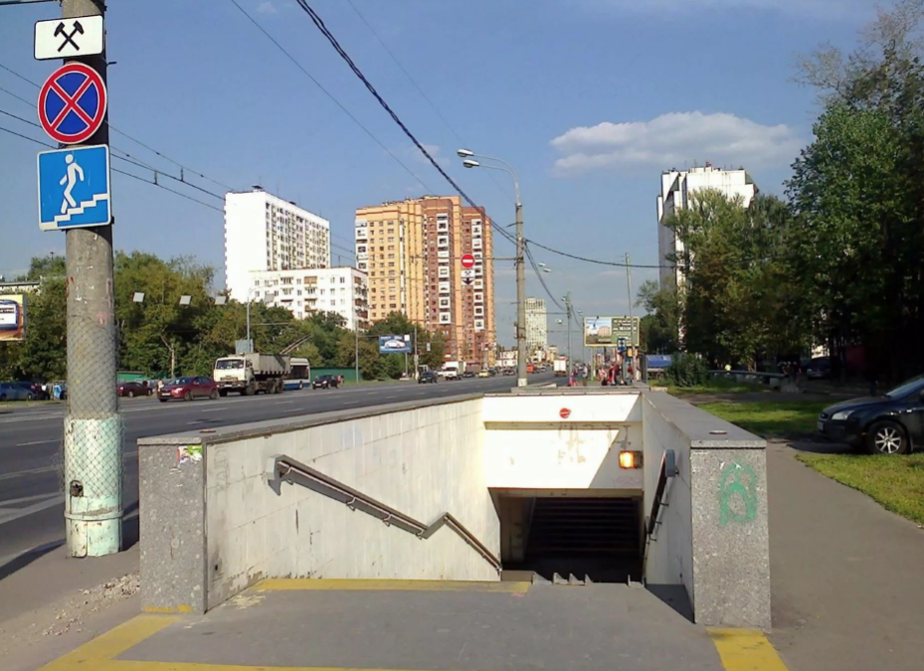
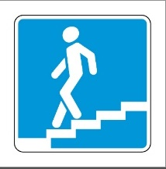
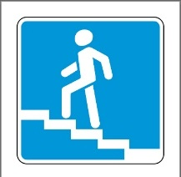
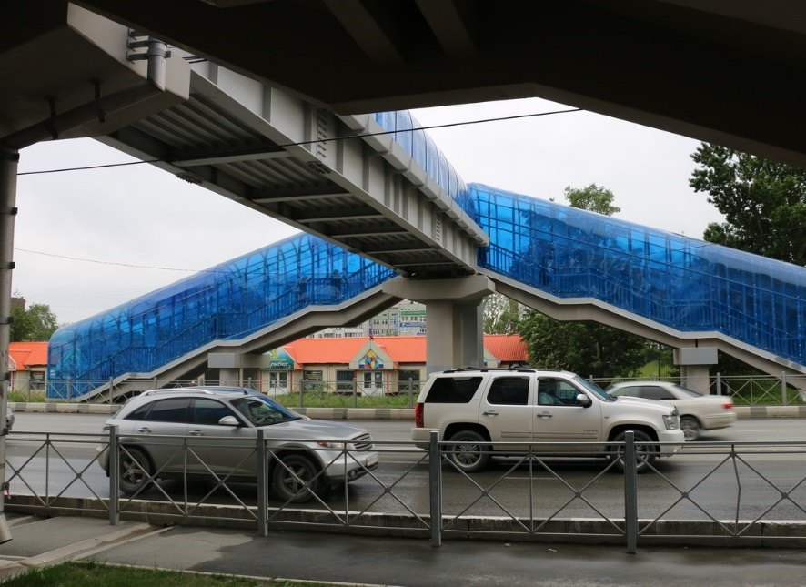
Notes:
Самый безопасный способ пересечения дороги — это движение по пешеходному переходу, не имеющему пересечений с движением автомобилей. Под проезжей часть и над ней. Такие переходы всегда есть у метро или магистралей. Там, где есть искусственные сооружения, ограничивающие доступ пешеходов на проезжую часть. Как правило это скоростные дороги. Переходить их по проезжей части недопустимо!
При отсутствии, таких переходов ищем наземный, организованный пешеходный переход. Переход в таких местах требует внимания и знаний для безопасного использования.

Slide 6
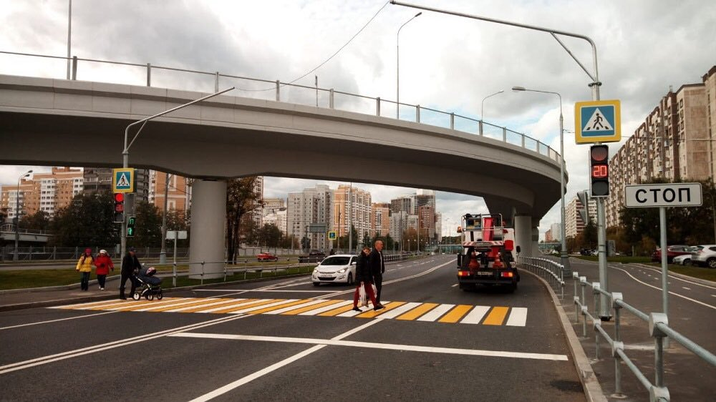
Регулируемый пешеходный переход
Notes:
Пешеходный переход с пешеходным светофором. Организация таких переходов носит название – регулируемый пешеходный переход. Удобство таких переходов в том, что светофор дает право движения по очереди, сначала одним, затем другим участникам дорожного движения. Ребята, обратите внимание что у водителей и пешеходов разные светофоры! У водителей он с тремя сигналами, а у пешеходов с двумя. Красным и зеленым! Самый опасный момент, это смена сигналов с запрещающего на разрешающий. Казалось бы, можно идти! Но надо помнить, что все водители должны успеть остановиться. Пока этого не произошло пешеход в опасности. Экспертов всегда можно отличить среди пешеходов!
Задержитесь всего на секунду перед выходом на проезжую часть, это позволит водителям остановиться, а вам оценить обстановку.
И конечно не в коем случае не пытайтесь перебежать проезжую часть на последние секунды зеленого сигнала. Если вы ошиблись в оценке ситуации, это грозит большими неприятностями. Расчет простой. Если Вам предстоит преодолеть всего две полосы, то вам потребуется не меньше восьми секунд. То есть на каждую полосу примерно по четыре секунды.
− Ребята, кто может ответить, сколько времени необходимо пешеходу для преодоления четырех полос движения? (Ожидаемые ответы: не менее 16 секунд)
Содержательное наполнение: Действия на не регулируемом пешеходном переходе. Понятие приоритета движения.
Если не удалось найти пешеходный светофор, то ищем пешеходный переход без светофора. Организация таких переходов носит название – не регулируемый пешеходный переход.

Slide 7
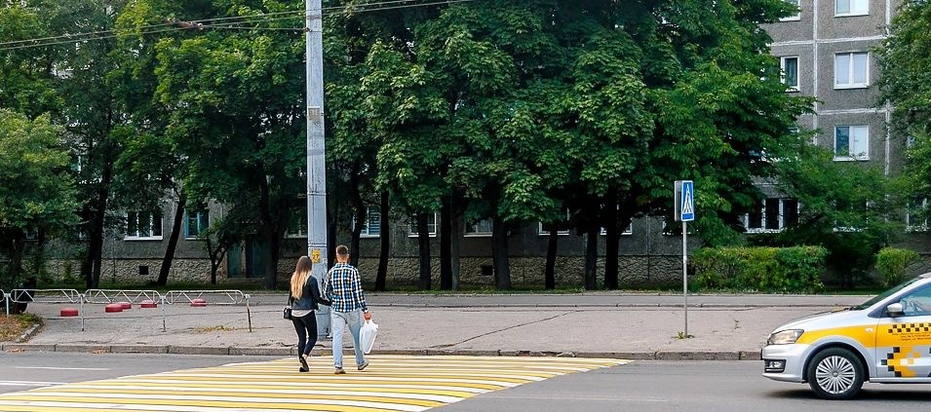
Нерегулируемый пешеходный переход
Notes:
Если нет пешеходного перехода с пешеходным светофором, тогда мы ищем не регулируемый пешеходный переход. В отличии от регулируемого там не будет светофора, который сдерживает попеременно одних участников дорожного движения и допускает других. Здесь ребята, все зависит от Ваших знаний и внимательности!
Коллеги (намеренно обращаемся в аудиторию) Давайте разберемся в это непростой ситуации.
Задача №1.
− Итак, вопрос. Ребята скажите у кого есть преимущество в движении через нерегулируемый пешеходный переход. То есть кто должен уступить дорогу. Если водитель, то поднимите зеленые карточки. Если пешеход – красные.
Ответ: зелена карточка. (Ведущий не должен игнорировать иные ответы. Стоит обсудить мнения отличные от общего)
Давайте искать верный ответ в Правилах Дорожного Движения. Так как мы обсуждаем пешеходный переход и на нем взаимодействуют водители, и пешеходы нам потребуются два радела.
Ответ, касающийся водителей мы найдем в разделе 14 «Пешеходные переходы и места остановок маршрутных транспортных средств» прямо в первом пункте.
Ждем, даем время найти.
14.1. Водитель транспортного средства, приближающегося к нерегулируемому пешеходному переходу **, обязан уступить дорогу пешеходам, переходящим дорогу или вступившим на проезжую часть (трамвайные пути) для осуществления перехода.
** Понятия регулируемого и нерегулируемого пешеходного перехода аналогичны понятиям регулируемого и нерегулируемого перекрестка, установленным в пункте 13.3 Правил.
Вот, казалось бы, и весь ответ! Но не все так просто. Давайте поймем, как должен действовать пешеход при переходе дороги по нерегулируемому пешеходному переходу?
Ответ, касающийся пешеходов мы найдем в разделе 4. «Обязанности пешеходов». В пятом пункте.
4.5. На нерегулируемых пешеходных переходах пешеходы могут выходить на проезжую часть (трамвайные пути) после того, как оценят расстояние до приближающихся транспортных средств, их скорость и убедятся, что переход будет для них безопасен. При переходе дороги вне пешеходного перехода пешеходы, кроме того, не должны создавать помех для движения транспортных средств и выходить из-за стоящего транспортного средства или иного препятствия, ограничивающего обзорность, не убедившись в отсутствии приближающихся транспортных средств.
И вот здесь нас ждут сложности.

Slide 8
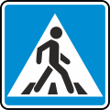
Расчет безопасности
s
=
t
V
За 1 секунду
Notes:
Содержательное наполнение: Оценка безопасных условий при переходе проезжей части дороги.
Из ПДД РФ: На нерегулируемых пешеходных переходах пешеходы могут выходить на проезжую часть (трамвайные пути) после того, как оценят расстояние до приближающихся транспортных средств, их скорость и убедятся, что переход будет для них безопасен.
Это значит, что до того, как выйти на проезжую часть пешеход должен оценить удаленность автомобиля и его скорость.
Задача №2
− Итак, вопрос. Ребята скажите, можно ли считать безопасным условием для перехода проезжей части дороги только большую удаленность автомобиля от места перехода? Если да, то поднимите зеленую карточку. Если нет, то красную.
Ответ: Нет. (красная карточка)
(Ведущий не должен игнорировать иные ответы. Стоит обсудить мнения отличные от общего)
− Давайте вспомним, что объединяет скорость и расстояние?
Конечно же время. Это соотношение проеденного пути и скорости. Другими словами, нам необходимо понять, достаточно ли у нас времени на пересечение всей проезжей части. Давайте вместе посчитаем, сколько времени необходимо для пересечения проезжей части дороги?
Эксперимент №1 «Замеряем время необходимое пешеходу для преодоления одной полосы движения»
Давайте сравним скорость движения пешехода и автомобиля.
Мы выяснили, что скорость пешехода, идущего в среднем темпе, составляет примерно 1.4 м/с. То есть за 1 секунду, пешеход преодолевает не более полутора метров.
Автомобиль движется значимо быстрее. При разрешенной максимальной скорости в 60 км/ч, за одну (туже самую) секунду автомобиль преодолеет 16.6 метров.
То есть автомобиль движется быстрее пешехода примерно в 11 раз! Для того чтоб они не встретились в одной полосе, автомобиль должен быть на удалении в 11 раз дальше, и это при условии перехода всего одной полосы.
Давайте разделим дорогу на две части. Ближайшие автомобили будут приближаться к нам с левой стороны. С них мы и начнем.

Slide 9
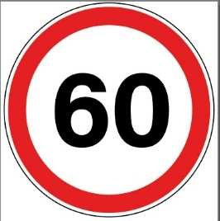
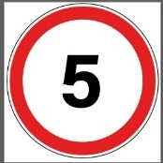
Сложная задача
Метры в секунду = Километры в час
3.6
?
?
?
?
Не менее 3 секунд на одну полосу
Notes:
Содержательное наполнение: пример расчета времени, необходимого для оценки безопасных условий.
Мы знаем, что от середины проезжей части дороги, нас отделяет полоса шириной три метра, и для ее пересечения нам потребуется не менее 2,5 секунд. Давайте округлим до 4 секунд, потому что мы должны пройти эту полосу раньше, чем автомобиль успеет к нам приблизиться.
Давайте определим расстояние до приближающегося автомобиля. Для этого мы должны его скорость (16.6м/с) умножить на количество секунд необходимых нам для перехода дороги. Результат: почти 67 метров!
Но оценивать расстояние всегда очень трудно. Поэтому предлагаю вернуться ко времени.
У многих из Вас всегда при себе наручные часы. Обратите внимание на секундную стрелку. Давайте сосредоточимся на цифре 12. И попробуем посчитать время необходимое автомобилю на приближение.
Эксперимент №2 «оценка времени приближения автомобиля»
Содержательное наполнение: пример расчета времени, необходимого для оценки безопасных условий при переходе многополосной дороги.

Slide 10
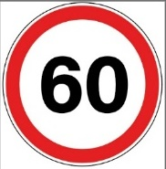
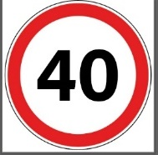
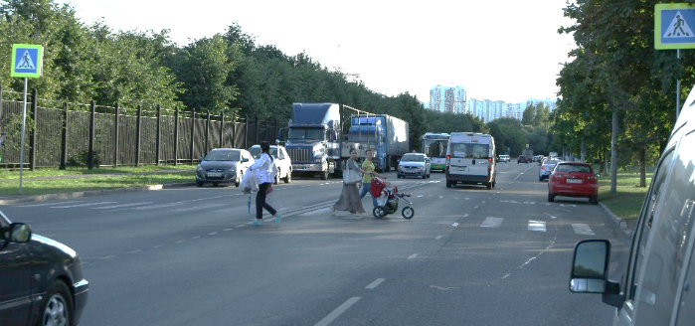
Пешеход может реализовать свое право на преимущество только после того, как оценит возможности автомобиля к остановке. Удаленность и скорость. Из 4.5 ПДД РФ
Ошибки
Водитель в большинстве случаев реагирует только на появление пешехода в зоне перехода. И не готов к торможению.*
Пешеход оценивает, в первую очередь, удаление автомобиля, а не его скорость.
*В рамках полевых испытаний было проанализировано поведение автовладельцев на нерегулируемых перекрестках. В результате замеров:
Средняя скорость в момент отсутствия пешехода перед пешеходным переходом составила 59,4 км/ч.
Максимальная скорость составила 94 км/ч при разрешенных 60 км/ч. Минимальное значение– 29 км/ч.
Notes:
Но все же давайте вернемся к Правилам Дорожного Движения. Ведь там сказано, что пешеход имеет право перейти проезжую часть дороги по нерегулируемому пешеходному переходу первым!
− Значит ли это что водитель должен суметь любым путем остановить машину перед пешеходом? Если да, то поднимите зеленую карточку. Если нет, то красную.
Ответ: Нет. (красная карточка) Обратить внимание на постановку вопроса. На слово «суметь».
Водитель на самом деле должен быть готов к появлению пешехода на пешеходном переходе и заранее сбрасывать скорость. Для его предупреждения существуют знаки, предупреждающие о приближении к месту организованного пешеходного перехода. Более того, при приближении к этим местам дополнительно могут устанавливаться знаки ограничения максимальной скорости. На которых изображена цифра максимально допустимой скорости.
− Ребята скажите, можно ли ехать быстрее скорости обозначенной знаком дорожного движения? Если да, то поднимите зеленую карточку. Если нет, то красную.
Ответ: Нет. (красная карточка). Знаки предупреждаю о максимально разрешенной скорости!
К сожалению водитель реагирует только на появление пешехода на пешеходном переходе и часто просто не успевает остановиться. Поэтому основная задача всех участников дорожного движения – это обеспечение собственной безопасности.
В ситуации с пешеходом на пешеходном переходе, водитель предпримет Все меры для того чтоб спасти жизнь пешехода, вплоть до экстренного торможения.

Slide 11
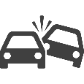
Экстренное торможение — торможение, применяемое для остановки транспортного средства при критических ситуациях, связанных с дефицитом времени и расстояния или избытком скорости.
Причиной применения крайней меры может быть как ошибка со стороны водителя, так и неоднозначное поведение пешеходов.
Это прием позволяет в некоторых случаях снизить тяжесть последствий этой ошибки, но не всегда позволит их избежать.
Notes:
Экстренное торможение — торможение, применяемое для остановки транспортного средства, при критических ситуациях, связанных с дефицитом времени (избытком скорости) и расстояния.
Причиной применения крайней меры может быть, как ошибка со стороны водителя, так и неоднозначное поведение пешеходов. Это прием позволяет в некоторых случаях снизить тяжесть последствий этой ошибки, но не всегда позволит их избежать.
Применяя данный прием управления, водитель идет на крайние меры. При этом не задумываясь о последствии этих действий для других участников дорожного движения. Бывает, что водитель применивший данный теряет управление над автомобилем, последствия этого понятны, а их тяжесть нет. Например, водитель сумел остановиться прямо перед незадачливым пешеходом, а автомобили, идущие следом нет.
Экстренное торможение всегда сопровождается характерным скрежетом шин о проезжую часть. Громкость этого звука зависит от покрытия проезжей части. Так экстренное торможение на сухом асфальте всегда сопровождается громким звуком, а торможение на льду или снегу более тихим. Но этот звук всегда выделяется на фоне привычных. И даже если он тихий это всегда обращает на внимание на резко тормозящий автомобиль. Поэтому перед выходом на проезжую часть, внимательно вслушайтесь. Это позволит раньше заметить машину.
Эксперимент №4. «Остановись, если сможешь»
Мы увидели, что очень сложно спрогнозировать место остановки автомобиля, водитель которого применил экстренное торможение.
− Ребята скажите, какое условие объединяло все удачные попытки остановиться?
(Ожидаемый ответ: Запас места)
То есть, если места мало, то любые действия водителя не позволят остановить автомобиль.
Перед выходом на пешеходный переход, обязательно необходимо убедиться в его безопасности. Пример нашего расчета позволит проверить безопасность ситуации, но единственно верное решение – это дождаться полной остановка автомобиля и лишь за тем выходить на проезжую часть. Поэтому перед выходом на пешеходный переход обязательно остановитесь. Даже если на первый взгляд проезжая часть свободна.
Мы много говорили об удаленности автомобиля, но при этом одним из основополагающих факторов является скорость его приближения. Подходя к месту перехода проезжей части важно помнить, что удаленность не единственный фактор.

Slide 12
Пешеход может реализовать свое право на преимущество только после того, как оценит возможности автомобиля к остановке. Удаленность и скорость. Из 4.5 ПДД РФ
Место где заметил
автомобиль
Скорость приближения
1
2
3
СМОТРИ: Налево – направо – и вновь налево.
На пересечении проезжих частей не забудь оглянуться!
Notes:
В нашей стране принято правостороннее движение, поэтому ближайший к нам автомобиль приблизится с левой стороны. Затем с правой. Перед тем как выйти на проезжую часть пешеход должен посмотреть сначала налево и оценить условия, затем направо и вновь налево!
Слева мы увидели автомобиль, приближающийся к месту нашего перехода. Он был на достаточно безопасном расстоянии. Затем посмотрели направо, также обнаружив автомобиль на большом удалении.
И, казалось бы, можно спокойно переходить, но необходимо понимать, что кроме удалённости также важна и скорость приближающегося автомобиля. Даже если автомобиль был далеко, но ехал быстро, то ему необходимо очень немного времени для преодоления этого расстояния. И пока мы отвернулись, чтобы проверить автомобиль с правой стороны, автомобиль слева приблизился. Поэтому перед выходом на проезжую часть необходимо ещё раз посмотреть налево.
И оценивая разницу его положений можно получить понимание о его скорости. Осмотр проезжей части необходимо проводить до выхода на нее.
Ребята, попробуйте комментировать вслух свои рассуждения, это позволит не только быстрее запомнить безопасные условия, но и заставит сосредоточиться на них.
Содержательное наполнение: Сложность осмотра места перехода на перекрестке, дополнительные условия.
Мы привыкли оценивать ситуацию по сторонам от себя и не привык к тому, что автомобили могут менять направление движения в месте перехода. Поэтому самым сложным местом для перехода остается пересечение проезжих частей дорог, включая перекрестки.
Оценка начинается со стороны ближайшей опасности, то есть слева. И даже если автомобиль значимо удален, это не единственная опасность с этой стороны.
Например, развернувшийся автомобиль на перекрестке станет сюрпризом для пешехода. Но если этот маневр пешеход в состоянии отследить, то появление автомобиля со стороны спины будет еще более опасным.
Выбирая местом перехода дороги пересечение проезжих частей обязательно необходимо посмотреть назад.

Slide 13
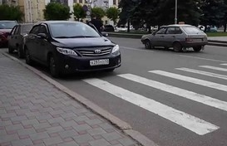
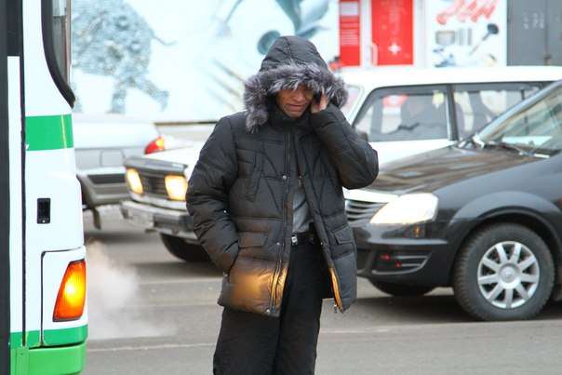
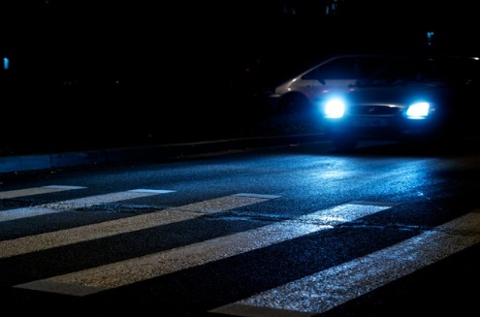
Ограничение обзора
Будь заметен!
Чем позже водитель замечает пешехода, тем выше риск аварии.
Предметы, ограничивающие видимость
на пешеходном переходе:
Припаркованные автомобили
Кусты и ограждения
Рекламные щиты
Ремонт дороги
Общественный транспорт
Выход из-за транспорта
Движение к остановке на проезжей части
Слепые зоны крупных автомобилей
Возможности осмотра:
Геометрические особенности
Освещенность
Notes:
Осматривая место перехода проезжей части дороги обязательно обращайте внимания на предметы, ограничивающие видимость и на наличие освещения. Еще раз напомню о том, что если в зоне видимости пешеходный переход, идти можно лишь там!
Чем раньше водитель способен вас заметить, тем больше шансов, что решение водителем будет принято своевременное и правильное.
− Ребята, назовите предметы, которые могут скрыть Вас от водителя и автомобиль от Вас?
Ожидаемые ответы:
Предметы, ограничивающие видимость, опасные элементы дороги:
− припаркованные автомобили;
− деревья, кусты и ограждения (зимой – валы снега);
− здания, строения, сооружения, арки, ворота, из которых могут выезжать автомобили;
− рекламные щиты.
− остановки общественного транспорта, трамвайные пути.
− Ремонт дороги.
В случае, если вас трудно обнаружить, старайтесь максимально проявить свое присутствие и занимайте позицию с учетом возможности обнаружить вас как можно раньше.
Большие автомобили – большие проблемы.
− Ребята, помните ли вы, с какой стороны необходимо обходить автобус, выйдя из него? Ожидаемый ответ: Позади.

Slide 14
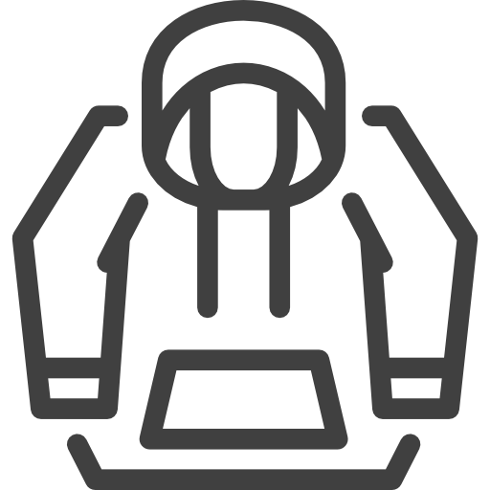
Notes:
Избегайте вещей, способных ограничить обзор. Снимите капюшон: при повороте головы он сильно ограничит возможности осмотра, и вместо дороги станут видны лишь его края. Столь же опасны очки с крупными дужками, большие головные уборы, зонты.
Кого из нас не увлекала музыка? Наушники погружают в этот мир, полностью изолируя внимание человека. Это особенно опасно!
Давайте проведем эксперимент. Представим себе образ пешехода, совершившего все вышеперечисленные ошибки.
Эксперимент №5 «Неверное мышление – ограниченное зрение»
Ребята, скажите какие эмоции и мысли вызывает пешеход, который не видит и не слышит, отдавая свою жизнь в руки остальных.
Такие предметы, как наушники и мобильный телефон, сильно отвлекают пешехода от реальной опасности. Простой эксперимент: не думайте о белой обезьяне … у кого получилось? Тем же эффектом обладает и телефон: человек сосредотачивается на разговоре, переключая внимание между дорогой и разговором. Мобильный телефон ограничивает зону осмотра…
Как водитель могу сказать, что, пожалуй, отвлеченное внимание – один из самых раздражающих факторов в поведении пешеходов. Выход на дорогу нужно рассматривать как экстремальную ситуацию, а сейчас очень многие выходят на переход, глядя в экран мобильного телефона, слушая музыку, отправляя смс, общаясь в социальных сетях, иногда даже читая книгу! И всё! Человек находится в своем мире, вероятность того, что он не увидит опасность, не услышит сигналящего ему водителя, стремится к 100%.
Все это может стать причиной роковой ошибки для пешехода. Не используйте отвлекающие предметы при переходе дороги.
Содержательное наполнение: Опасность отвлечения внимания.
Эксперимент №6 «Опасность отвлечения внимания»

Slide 15
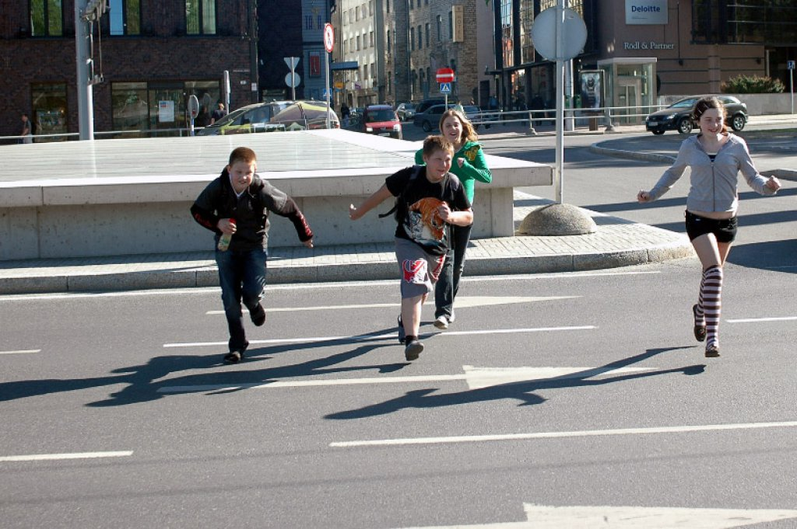
Notes:
Мы выяснили как важно соблюдать Правила Дорожного Движения! В своде этих правил можно найти множество ответов на вопрос о действиях в сложной ситуации.
Но давайте представим, что один из участников нарушает правила дорожного движения. Это крайне опасная ситуация.
Например, Ваш сверстник при наличии пешеходного перехода идет по проезжей части дороги. И хуже того еще слушает музыку в наушниках!
Скажите он действует так по незнанию или намеренно?
Ожидаемый ответ: ДА.
Скажите, а почему он так поступает?
Ожидаемый ответ: Спешит, экономит время, лень…
Другими словами, ему выгодно поступать неверно?
Ожидаемый ответ: Да
Давайте оценим эту выгоду. По Вашему мнению, сколько времени он сможет сэкономить?
Ожидаемый ответ: Минуты.
А что, он потеряет если ситуация пойдет не по плану?
Ожидаемый ответ: Жизнь, здоровье, время…
Стоят ли эти потери трех – пяти или даже десяти минут времени?
Ожидаемый ответ: НЕТ!
Заключение: Коллеги! Мы сегодня здорово потрудились! Давайте подведем итоги!
Как должен вести себя пешеход при переходе проезжей части.

Slide 16
Алгоритм перехода проезжей части дороги
Стой! – дай время осмотреться водителю и себе;
Слушай! – если автомобиль не виден, это не значит, что его нет! Иногда его можно услышать;
Смотри! – прежде, чем начать переход дороги, посмотри несколько раз в разные стороны: налево – направо – налево
Думай! – убедись в том, что все смогли остановиться и опасности больше нет;
И только после этого – ИДИ, …не забывая смотреть по сторонам
Notes:
В первую очередь необходимо понимание, что переход проезжей части дороги — это опасный процесс. Который требует внимания и собранности от всех участников дорожного движения.
Во вторую очередь, не забывать, что соблюдение Правил Дорожного Движения, дает возможность понять друг друга всем участникам этого непростого процесса движения.
В-третьих, перед переходом дороги, всегда важно остановиться, прислушаться, посмотреть налево – направо и вновь налево. Оценив ситуацию.
В-четвертых, обдумать условия безопасные для вашего перехода.
И лишь затем идти.
Снимаем капюшон, наушники, убираем телефон. Если пешеходный переход регулируемый: ― ждем разрешающего сигнала пешеходного светофора. По включению зеленого разрешающего сигнала пешеходного светофора: ― убеждаемся, что все автомобили остановились; ― по прямой спокойно пересекаем проезжую часть, не забывая посмотреть налево направо налево Если пешеходный переход нерегулируемый: ― смотрим налево, затем направо и снова налево, чтобы оценить скорость движения транспортных средств и расстояние до них; ― убеждаемся, что нас заметили; если проезжая часть с двумя полосами движения, ― убеждаемся, что и другие водители нас видят и тоже пропускают, затем ― по прямой спокойно пересекаем проезжую

Slide 17
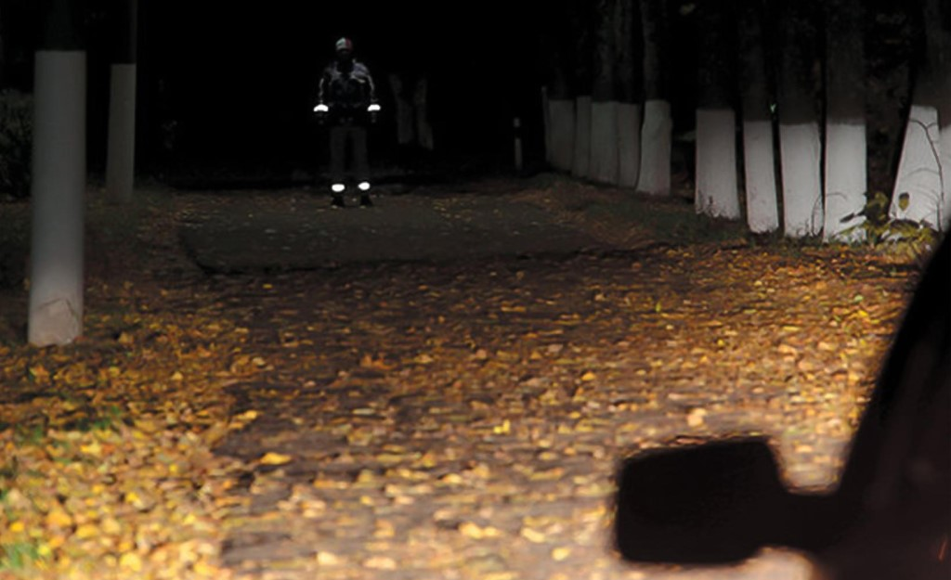
Notes:
И напоследок. Важно всегда быть видимым для водителей и обеспечить возможность видеть себя. Чтобы быть заметнее на дороге следует использовать световозвращающие элементы, тем более, что цвета нашей одежды, как правило, не выделяются в темное время суток. Наличие у вас на одежде световозвращающих элементов или аксессуаров (наклеек, браслетов, брелоков и пр.) сделает вас видимым для водителя.
Обязательно световозвращающие элементы нужно использовать в тёмное время суток. Расположение их имеет значение. Виднее всего эти элементы на ногах в районе щиколоток, икр; на рукавах. Вообще, чем больше таких элементов, тем лучше вас видно водителю. А чем раньше вас заметят, тем с большей вероятностью вы в безопасности.
Будьте внимательнее друг к другу, и помните за рулем стальных машин – живые люди. Цена совершенной ошибки будет зависеть от того, насколько участники дорожного движения готовы к возможности ее свершения.
Главное правило на дороге – БУДЬ ЗАМЕТЕН И ПОНЯТЕН.

Slide 18
Спасибо Всем! Берегите себя!
Notes:
Мы делаем многое. Но самое главное, мы собираем союзников. Которые помогают донести наши экспертные знания до целевой аудитории.
Я надеюсь мы нашли союзников среди Вас.
Так ли это ребята? Если да, то поднимите зеленую карточку. Если нет, то красную.
Спасибо Всем! Берегите себя!

